Slide 1
컴퓨터구조 4장 4-4
순천향대학교 컴퓨터공학과
20184102 신주용

Slide 2
과제 4-4 : PIPE 시뮬레이션
앞의 다음 예에 대해 Y86-64 머신 상에서
어셈블리 프로그램을 PIPE 시뮬레이터로
실행하고 파이프라인 수행 분석
•로드/사용 예 (demo-luh.ys)
•분기 예측 실패 예 (demo-j.ys)
•실습 강의노트 5 참조

Slide 3
코드 / 어셈블 / 시뮬레이터 실행

Slide 4

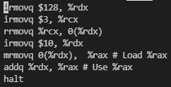
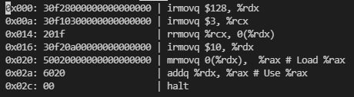

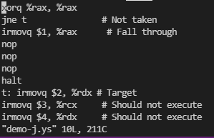
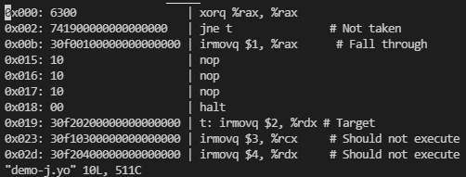
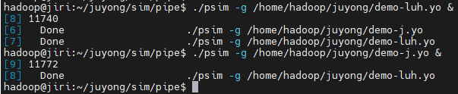
4장 4-4
코드 / 어셈블 / 시뮬레이터 실행
ys파일 생성 후
yas 어셈블
.ys 코드
yas어셈블된 목적 파일
앞서 실습한 YAS를 이용해 목적파일을 생성하고
생성된 목적파일을 PIPE 시뮬레이터를 통해
분석합니다.
파이프 시뮬레이터 실행

Slide 5
demo-luh의 PIPE 시뮬레이터 분석
(로드 / 사용)

Slide 6
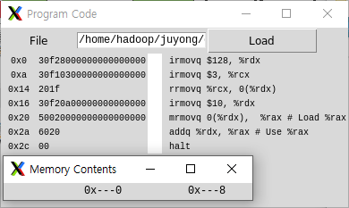
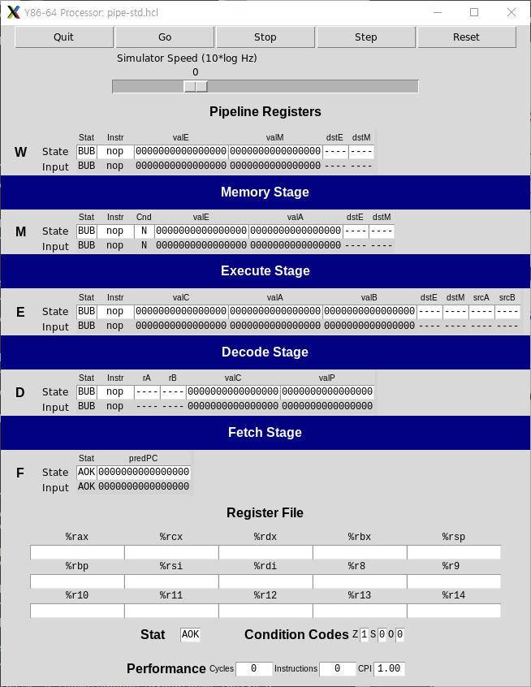
4장 4-4
demo-luh의 PIPE 시뮬레이터 분석
 | 0x0 | 0xa | 0x14 | 0x16 | 0x20 | 0x2a | 0x2c
1
2
3
4
5
6
7
8
9
10
11
12
초기상태입니다.

Slide 7
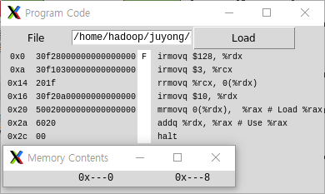
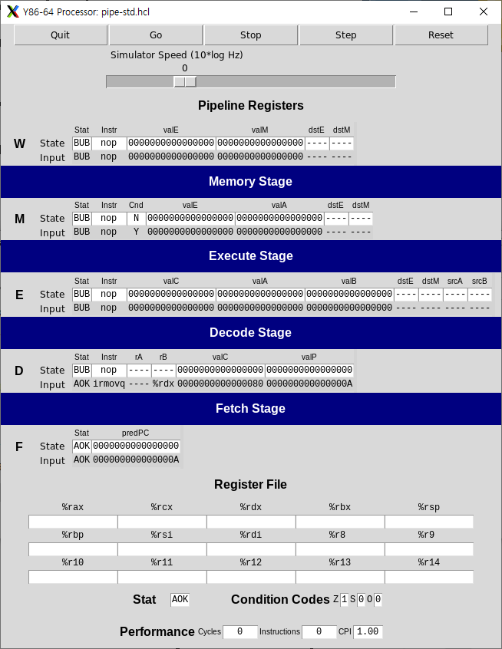
4장 4-4
demo-luh의 PIPE 시뮬레이터 분석
 | 0x0 | 0xa | 0x14 | 0x16 | 0x20 | 0x2a | 0x2c
1 | F
2 | D
3 | E
4 | M
5 | W
6
7
8
9
10
11
12

Slide 8

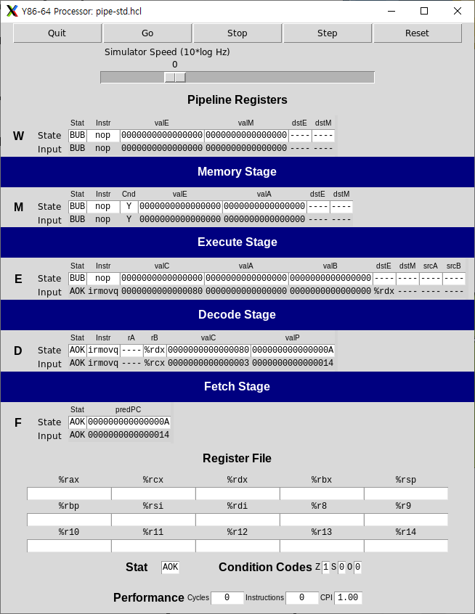
4장 4-4
demo-luh의 PIPE 시뮬레이터 분석
 | 0x0 | 0xa | 0x14 | 0x16 | 0x20 | 0x2a | 0x2c
1 | F
2 | D | F
3 | E | D
4 | M | E
5 | W | M
6 |  | W
7
8
9
10
11
12

Slide 9

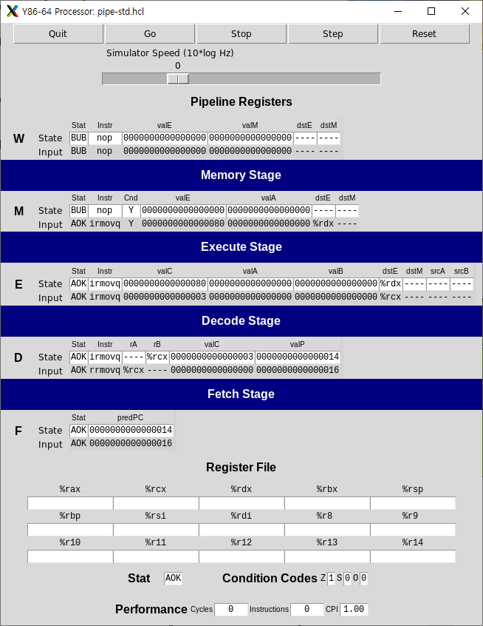
4장 4-4
demo-luh의 PIPE 시뮬레이터 분석
 | 0x0 | 0xa | 0x14 | 0x16 | 0x20 | 0x2a | 0x2c
1 | F
2 | D | F
3 | E | D | F
4 | M | E | D
5 | W | M | E
6 |  | W | M
7 |  |  | W
8
9
10
11
12

Slide 10

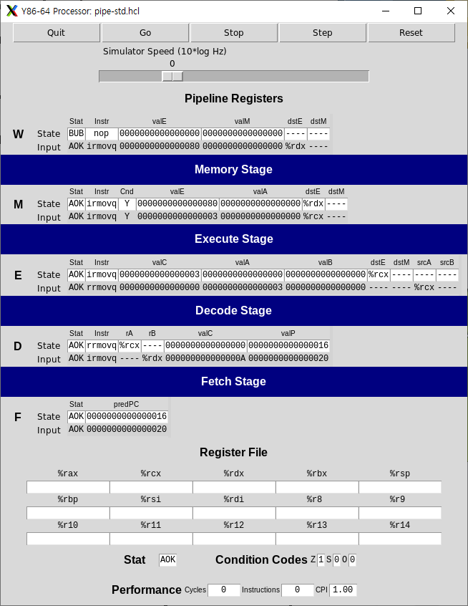
4장 4-4
demo-luh의 PIPE 시뮬레이터 분석
 | 0x0 | 0xa | 0x14 | 0x16 | 0x20 | 0x2a | 0x2c
1 | F
2 | D | F
3 | E | D | F
4 | M | E | D | F
5 | W | M | E | D
6 |  | W | M | E
7 |  |  | W | M
8 |  |  |  | W
9
10
11
12

Slide 11

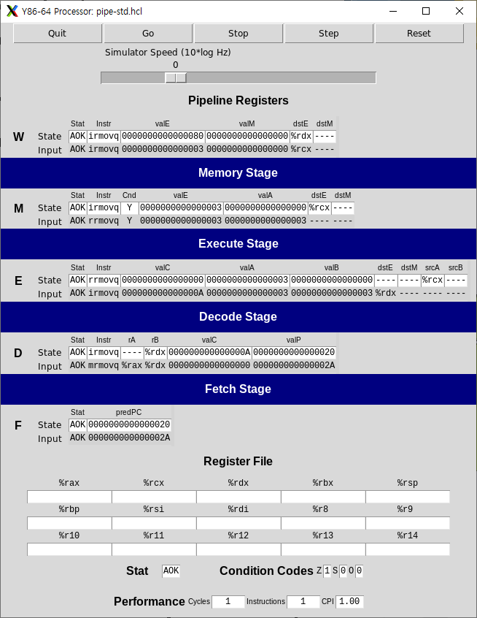
4장 4-4
demo-luh의 PIPE 시뮬레이터 분석
 | 0x0 | 0xa | 0x14 | 0x16 | 0x20 | 0x2a | 0x2c
1 | F
2 | D | F
3 | E | D | F
4 | M | E | D | F
5 | W | M | E | D | F
6 |  | W | M | E | D
7 |  |  | W | M | E
8 |  |  |  | W | M
9 |  |  |  |  | W
10
11
12

Slide 12

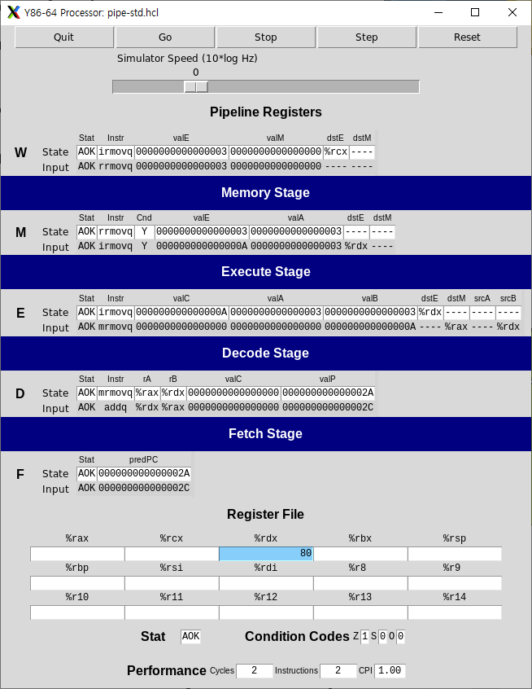
4장 4-4
demo-luh의 PIPE 시뮬레이터 분석
 | 0x0 | 0xa | 0x14 | 0x16 | 0x20 | 0x2a | 0x2c
1 | F
2 | D | F
3 | E | D | F
4 | M | E | D | F
5 | W | M | E | D | F
6 |  | W | M | E | D | F
7 |  |  | W | M | E | D
8 |  |  |  | W | M | E
9 |  |  |  |  | W | M
10 |  |  |  |  |  | W
11
12
해당 부분까지는
정상적으로 작동합니다.

Slide 13
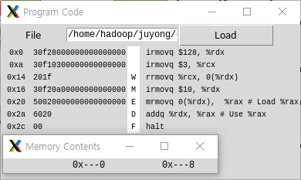
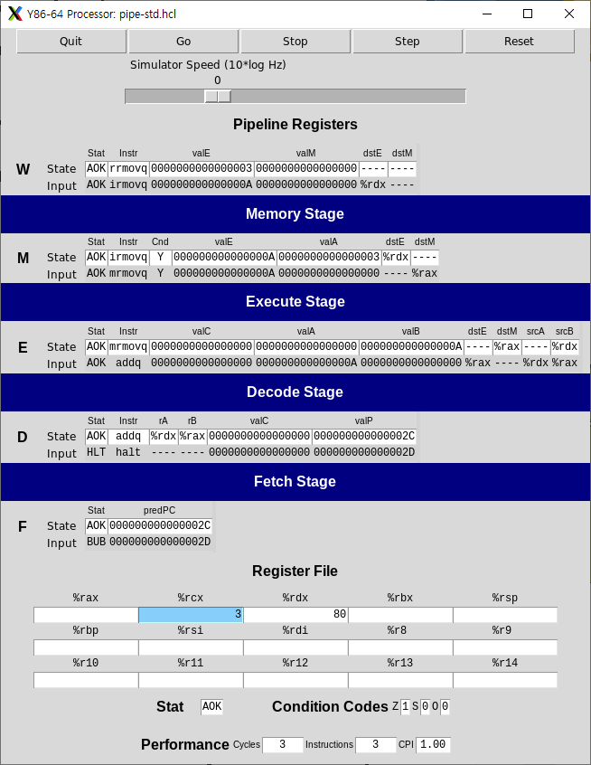
4장 4-4
demo-luh의 PIPE 시뮬레이터 분석
 | 0x0 | 0xa | 0x14 | 0x16 | 0x20 | 0x2a | 0x2c
1 | F
2 | D | F
3 | E | D | F
4 | M | E | D | F
5 | W | M | E | D | F
6 |  | W | M | E | D | F
7 |  |  | W | M | E | D | F
8 |  |  |  | W | M | E | D
9 |  |  |  |  | W | M | E
10 |  |  |  |  |  | W | M
11 |  |  |  |  |  |  | W
12
 |  |  |  |  |  | stall | stall
M_dstE는 %rdx
M_valE의 값은 10입니다.
M_valE의 값은
Decode단계의
valA로 전해집니다.
좌측 그림의 색상 구분과
화살표를 통해
보기 쉽게 설명하겠습니다.
valB에 전해진 R[%rax]가 0이고
해당 부분에서 에러가 발생하게 됩니다.
F,D 단계의 명령어들은
스톨되고
E단계에 버블이 삽입됩니다.

Slide 14
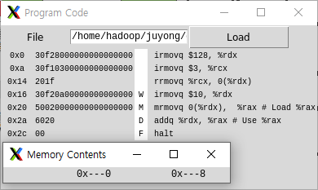
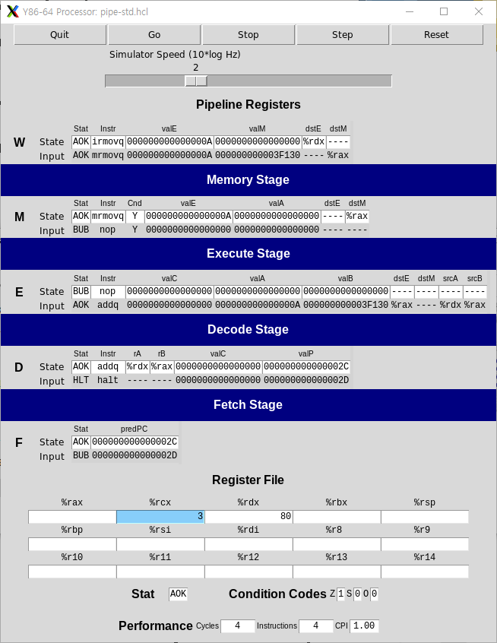
4장 4-4
demo-luh의 PIPE 시뮬레이터 분석
 | 0x0 | 0xa | 0x14 | 0x16 | 0x20 | BUBBLE | 0x2a | 0x2c
1 | F
2 | D | F
3 | E | D | F
4 | M | E | D | F
5 | W | M | E | D | F
6 |  | W | M | E | D |  | F
7 |  |  | W | M | E |  | D | F
8 |  |  |  | W | M | E | D | F
9 |  |  |  |  | W | M | E | D
10 |  |  |  |  |  | W | M | E
11 |  |  |  |  |  |  | W | M
12 |  |  |  |  |  |  |  | W
 |  |  |  | normal |  | bubble | stall | stall
클록 사이클에서 두 명령어가
겹치지 않도록 해줍니다.
버블을 통해 stall하여
버블은 아무것도 수행하지 않지만
시간을 벌어주는 역할을 합니다.

Slide 15

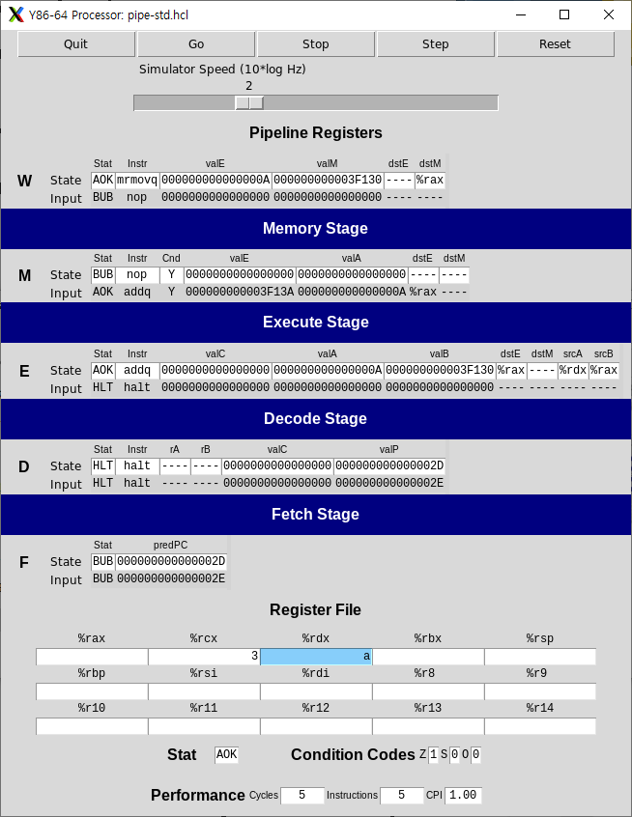
4장 4-4
demo-luh의 PIPE 시뮬레이터 분석
 | 0x0 | 0xa | 0x14 | 0x16 | 0x20 | BUBBLE | 0x2a | 0x2c
1 | F
2 | D | F
3 | E | D | F
4 | M | E | D | F
5 | W | M | E | D | F
6 |  | W | M | E | D |  | F
7 |  |  | W | M | E |  | D | F
8 |  |  |  | W | M | E | D | F
9 |  |  |  |  | W | M | E | D
10 |  |  |  |  |  | W | M | E
11 |  |  |  |  |  |  | W | M
12 |  |  |  |  |  |  |  | W

Slide 16

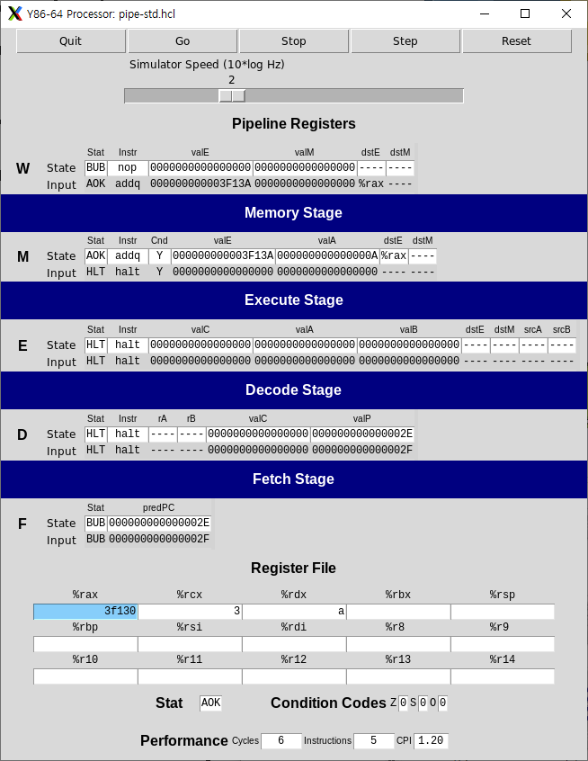
4장 4-4
demo-luh의 PIPE 시뮬레이터 분석
 | 0x0 | 0xa | 0x14 | 0x16 | 0x20 | BUBBLE | 0x2a | 0x2c
1 | F
2 | D | F
3 | E | D | F
4 | M | E | D | F
5 | W | M | E | D | F
6 |  | W | M | E | D |  | F
7 |  |  | W | M | E |  | D | F
8 |  |  |  | W | M | E | D | F
9 |  |  |  |  | W | M | E | D
10 |  |  |  |  |  | W | M | E
11 |  |  |  |  |  |  | W | M
12 |  |  |  |  |  |  |  | W

Slide 17

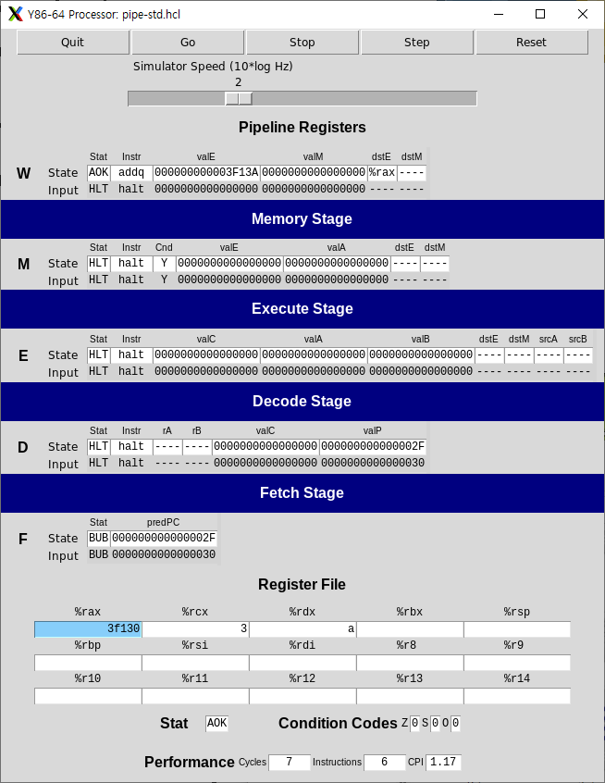
4장 4-4
demo-luh의 PIPE 시뮬레이터 분석
 | 0x0 | 0xa | 0x14 | 0x16 | 0x20 | BUBBLE | 0x2a | 0x2c
1 | F
2 | D | F
3 | E | D | F
4 | M | E | D | F
5 | W | M | E | D | F
6 |  | W | M | E | D |  | F
7 |  |  | W | M | E |  | D | F
8 |  |  |  | W | M | E | D | F
9 |  |  |  |  | W | M | E | D
10 |  |  |  |  |  | W | M | E
11 |  |  |  |  |  |  | W | M
12 |  |  |  |  |  |  |  | W

Slide 18

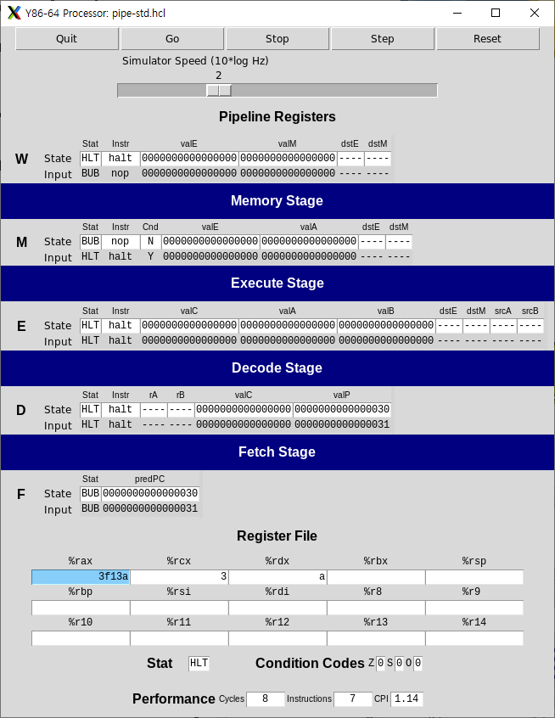
4장 4-4
demo-luh의 PIPE 시뮬레이터 분석
 | 0x0 | 0xa | 0x14 | 0x16 | 0x20 | BUBBLE | 0x2a | 0x2c
1 | F
2 | D | F
3 | E | D | F
4 | M | E | D | F
5 | W | M | E | D | F
6 |  | W | M | E | D |  | F
7 |  |  | W | M | E |  | D | F
8 |  |  |  | W | M | E | D | F
9 |  |  |  |  | W | M | E | D
10 |  |  |  |  |  | W | M | E
11 |  |  |  |  |  |  | W | M
12 |  |  |  |  |  |  |  | W

Slide 19
demo-j의 PIPE 시뮬레이터 분석
(분기 예측 실패)

Slide 20
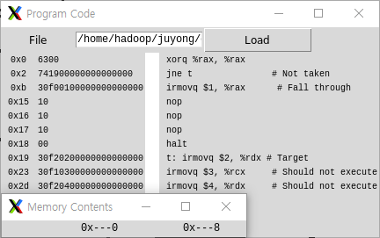
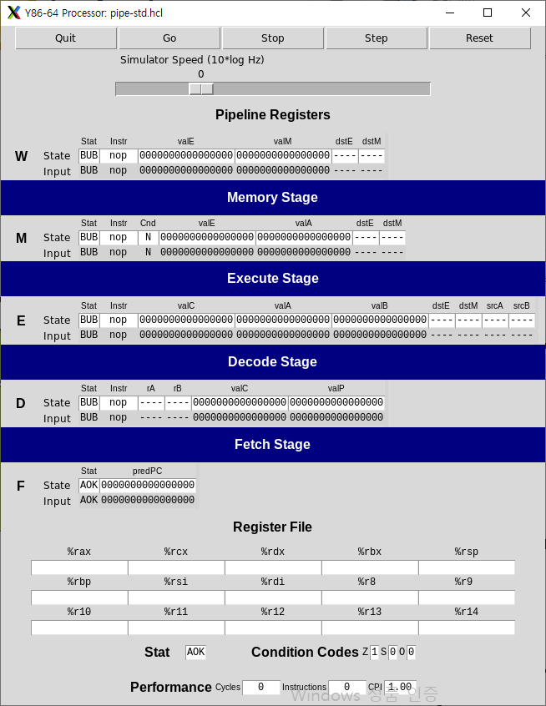
4장 4-4
demo-j의 PIPE 시뮬레이터 분석
 | 0x0 | 0x2 | 0xb | 0x15 | 0x16 | 0x17 | 0x18 | 0x19 | 0x23 | 0x2d
1
2
3
4
5
6
7
8
9
10
11
12
13
초기상태입니다.

Slide 21
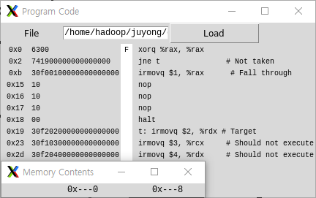
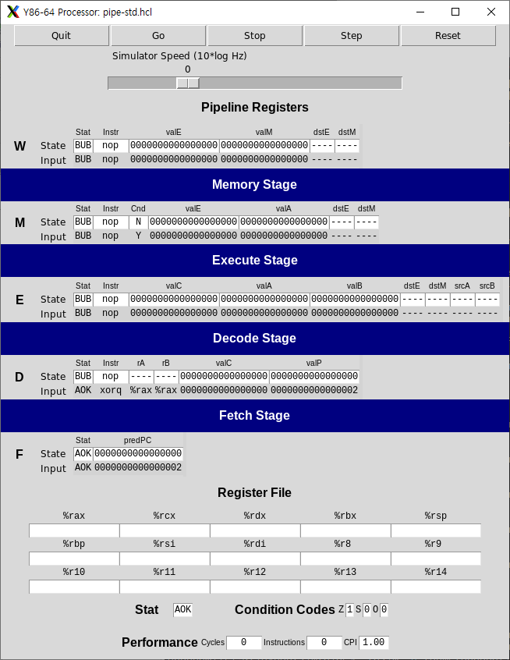
4장 4-4
demo-j의 PIPE 시뮬레이터 분석
 | 0x0 | 0x2 | 0xb | 0x15 | 0x16 | 0x17 | 0x18 | 0x19 | 0x23 | 0x2d
1 | F
2 | D
3 | E
4 | M
5 | W
6
7
8
9
10
11
12
13

Slide 22


4장 4-4
demo-j의 PIPE 시뮬레이터 분석
 | 0x0 | 0x2 | 0xb | 0x15 | 0x16 | 0x17 | 0x18 | 0x19 | 0x23 | 0x2d
1 | F
2 | D | F
3 | E | D
4 | M | E
5 | W | M
6 |  | W
7
8
9
10
11
12
13

Slide 23


4장 4-4
demo-j의 PIPE 시뮬레이터 분석
 | 0x0 | 0x2 | 0xb | 0x15 | 0x16 | 0x17 | 0x18 | 0x19 | 0x23 | 0x2d
1 | F
2 | D | F
3 | E | D |  |  |  |  |  | F
4 | M | E |  |  |  |  |  | D
5 | W | M |  |  |  |  |  | E
6 |  | W |  |  |  |  |  | M
7 |  |  |  |  |  |  |  | W
8
9
10
11
12
13

Slide 24

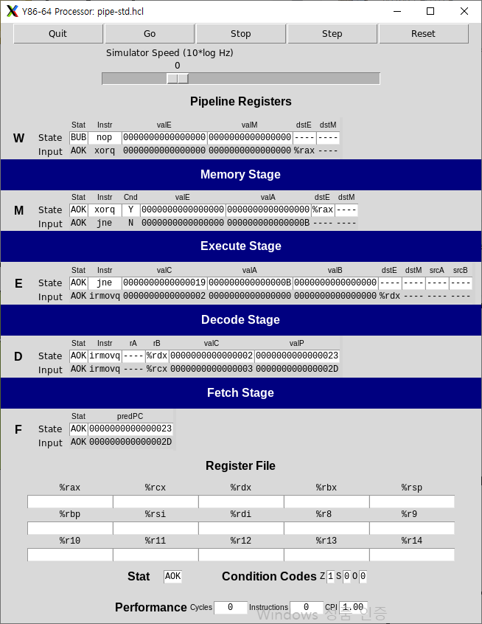
4장 4-4
demo-j의 PIPE 시뮬레이터 분석
 | 0x0 | 0x2 | 0xb | 0x15 | 0x16 | 0x17 | 0x18 | 0x19 | 0x23 | 0x2d
1 | F
2 | D | F
3 | E | D |  |  |  |  |  | F
4 | M | E |  |  |  |  |  | D | F
5 | W | M |  |  |  |  |  | E | D
6 |  | W |  |  |  |  |  | M | E
7 |  |  |  |  |  |  |  | W | M
8 |  |  |  |  |  |  |  |  | W
9
10
11
12
13
E단계가 끝나기 전까지 taken으로 분기 예측하여
두 개의 명령이 실행됩니다.

Slide 25

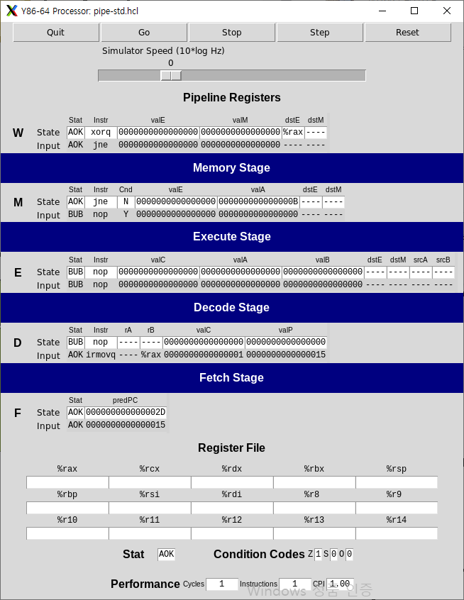
4장 4-4
demo-j의 PIPE 시뮬레이터 분석
 | 0x0 | 0x2 | 0xb | 0x15 | 0x16 | 0x17 | 0x18 | 0x19 |  | 0x23 |  | 0x2d
1 | F
2 | D | F
3 | E | D |  |  |  |  |  | F
4 | M | E |  |  |  |  |  | D |  | F
5 | W | M | F |  |  |  |  |  | E |  | D
6 |  | W | D |  |  |  |  |  | M |  | E
7 |  |  | E |  |  |  |  |  | W |  | M
8 |  |  | M |  |  |  |  |  |  |  | W
9 |  |  | W
10
11
12
13 |  |  |  |  |  |  |  | satll | bubble | stall | bubble
E단계의 icode가 nop로
변경되었습니다.
잘못된 명령이 있는 E와 D단계에
버블로 대체하여 잘못된 명령을
중단시킵니다.
분기예측을 위한 Fetch가
폐기될 시점까지 분기명령을 지속, 폐기후엔 명령어 처리가 진행됩니다.

Slide 26

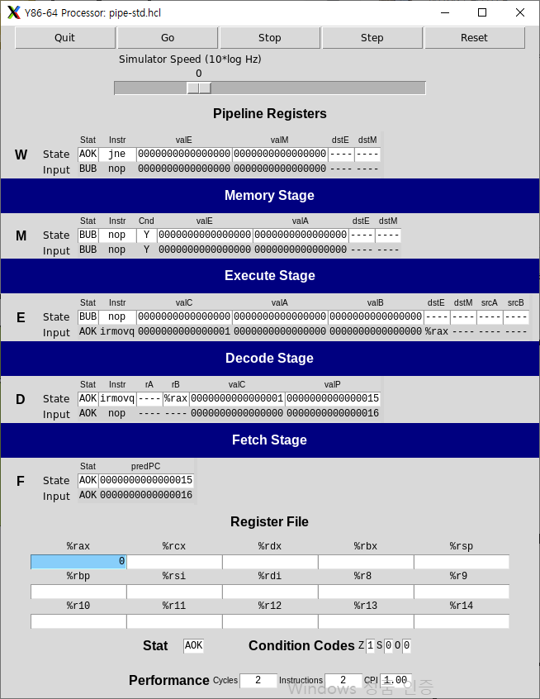
4장 4-4
demo-j의 PIPE 시뮬레이터 분석
 | 0x0 | 0x2 | 0xb | 0x15 | 0x16 | 0x17 | 0x18 | 0x19 |  | 0x23 |  | 0x2d
1 | F
2 | D | F
3 | E | D |  |  |  |  |  | F
4 | M | E |  |  |  |  |  | D |  | F
5 | W | M | F |  |  |  |  |  | E |  | D
6 |  | W | D | F |  |  |  |  | M |  | E
7 |  |  | E | D |  |  |  |  | W |  | M
8 |  |  | M | E |  |  |  |  |  |  | W
9 |  |  | W | M
10 |  |  |  | W
11
12
13 |  |  |  |  |  |  |  | satll | bubble | stall | bubble

Slide 27


4장 4-4
demo-j의 PIPE 시뮬레이터 분석
 | 0x0 | 0x2 | 0xb | 0x15 | 0x16 | 0x17 | 0x18 | 0x19 |  | 0x23 |  | 0x2d
1 | F
2 | D | F
3 | E | D |  |  |  |  |  | F
4 | M | E |  |  |  |  |  | D |  | F
5 | W | M | F |  |  |  |  |  | E |  | D
6 |  | W | D | F |  |  |  |  | M |  | E
7 |  |  | E | D | F |  |  |  | W |  | M
8 |  |  | M | E | D |  |  |  |  |  | W
9 |  |  | W | M | E
10 |  |  |  | W | M
11 |  |  |  |  | W
12
13 |  |  |  |  |  |  |  | satll | bubble | stall | bubble

Slide 28


4장 4-4
demo-j의 PIPE 시뮬레이터 분석
 | 0x0 | 0x2 | 0xb | 0x15 | 0x16 | 0x17 | 0x18 | 0x19 |  | 0x23 |  | 0x2d
1 | F
2 | D | F
3 | E | D |  |  |  |  |  | F
4 | M | E |  |  |  |  |  | D |  | F
5 | W | M | F |  |  |  |  |  | E |  | D
6 |  | W | D | F |  |  |  |  | M |  | E
7 |  |  | E | D | F |  |  |  | W |  | M
8 |  |  | M | E | D | F |  |  |  |  | W
9 |  |  | W | M | E | D
10 |  |  |  | W | M | E
11 |  |  |  |  | W | M
12 |  |  |  |  |  | W
13 |  |  |  |  |  |  |  | satll | bubble | stall | bubble

Slide 29
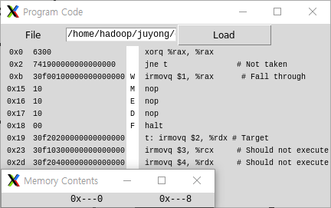
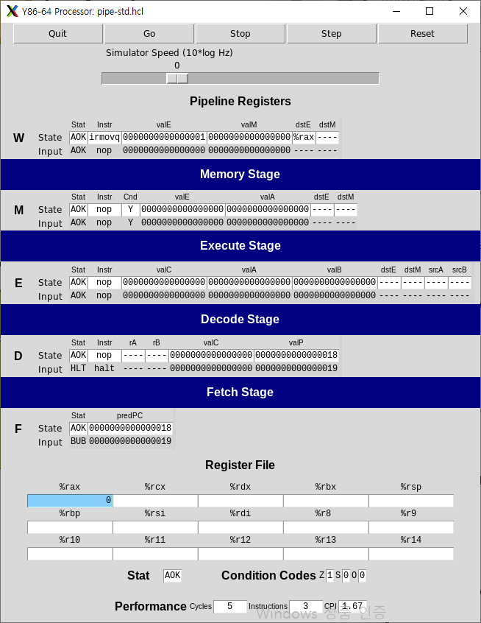
4장 4-4
demo-j의 PIPE 시뮬레이터 분석
 | 0x0 | 0x2 | 0xb | 0x15 | 0x16 | 0x17 | 0x18 | 0x19 |  | 0x23 |  | 0x2d
1 | F
2 | D | F
3 | E | D |  |  |  |  |  | F
4 | M | E |  |  |  |  |  | D |  | F
5 | W | M | F |  |  |  |  |  | E |  | D
6 |  | W | D | F |  |  |  |  | M |  | E
7 |  |  | E | D | F |  |  |  | W |  | M
8 |  |  | M | E | D | F |  |  |  |  | W
9 |  |  | W | M | E | D | F
10 |  |  |  | W | M | E | D
11 |  |  |  |  | W | M | E
12 |  |  |  |  |  | W | M
13 |  |  |  |  |  |  | W | satll | bubble | stall | bubble

Slide 30


4장 4-4
demo-j의 PIPE 시뮬레이터 분석
 | 0x0 | 0x2 | 0xb | 0x15 | 0x16 | 0x17 | 0x18 | 0x19 |  | 0x23 |  | 0x2d
1 | F
2 | D | F
3 | E | D |  |  |  |  |  | F
4 | M | E |  |  |  |  |  | D |  | F
5 | W | M | F |  |  |  |  |  | E |  | D
6 |  | W | D | F |  |  |  |  | M |  | E
7 |  |  | E | D | F |  |  |  | W |  | M
8 |  |  | M | E | D | F |  |  |  |  | W
9 |  |  | W | M | E | D | F
10 |  |  |  | W | M | E | D
11 |  |  |  |  | W | M | E
12 |  |  |  |  |  | W | M
13 |  |  |  |  |  |  | W | satll | bubble | stall | bubble

Slide 31
감사합니다

